Slide 1


Version Control und CI/CD
Lea Matheis, Florian Hase, Fynn Weyrich
April 26th 2021

Slide 2
Agenda
Version Control
Wiederholung
CI/CD
Was ist CI/CD?
Praxisbeispiel
Unser Miro-Board

Slide 3

Version Control Wiederholung
Lea Matheis
April 26, 2021

Slide 4
Versionskontrolle - Ziele
Eindeutigkeit bezüglich der aktuellen Version
Nachvollziehbarkeit der Versionen
Datensicherung

Slide 5
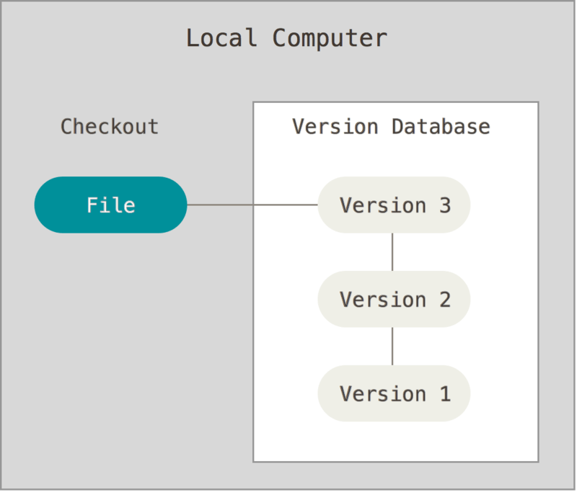
Lokale Versionskontrolle

Slide 6
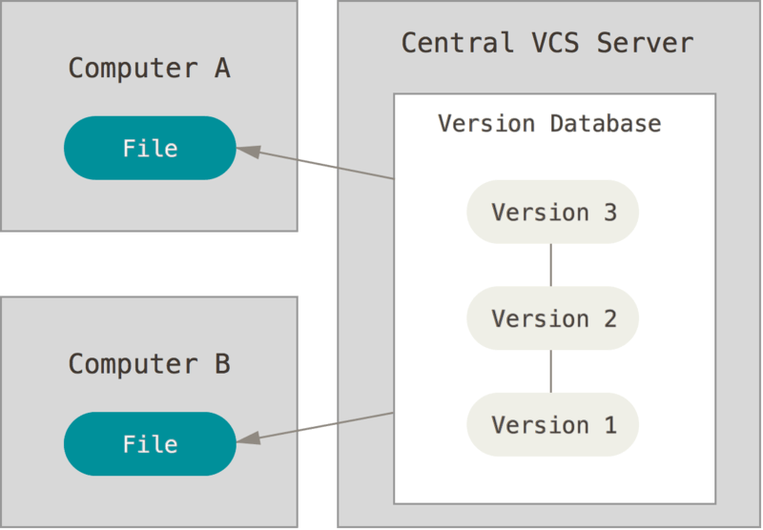
Zentrale Versionskontrolle

Slide 7
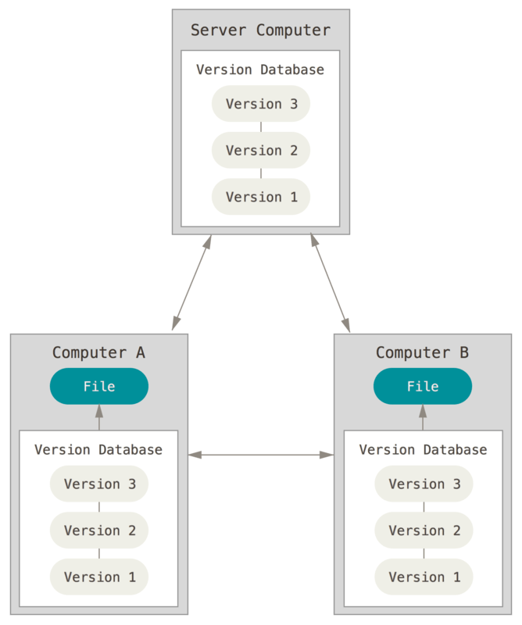
Verteilte Versionskontrolle

Slide 8
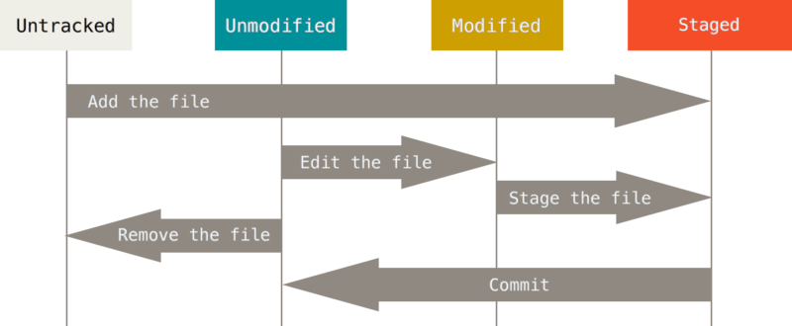
Lifecycle einer Datei in Git

Slide 9
Terminologie
Repository: Verzeichnis / digitales Archiv
Branch: Verweis auf einen Commit
Wichtige Git-Befehle:
commit, merge, push, pull

Slide 10
CI/CD Continuous Integration / Continuous Delivery
Florian Hase
April 26, 2021

Slide 11


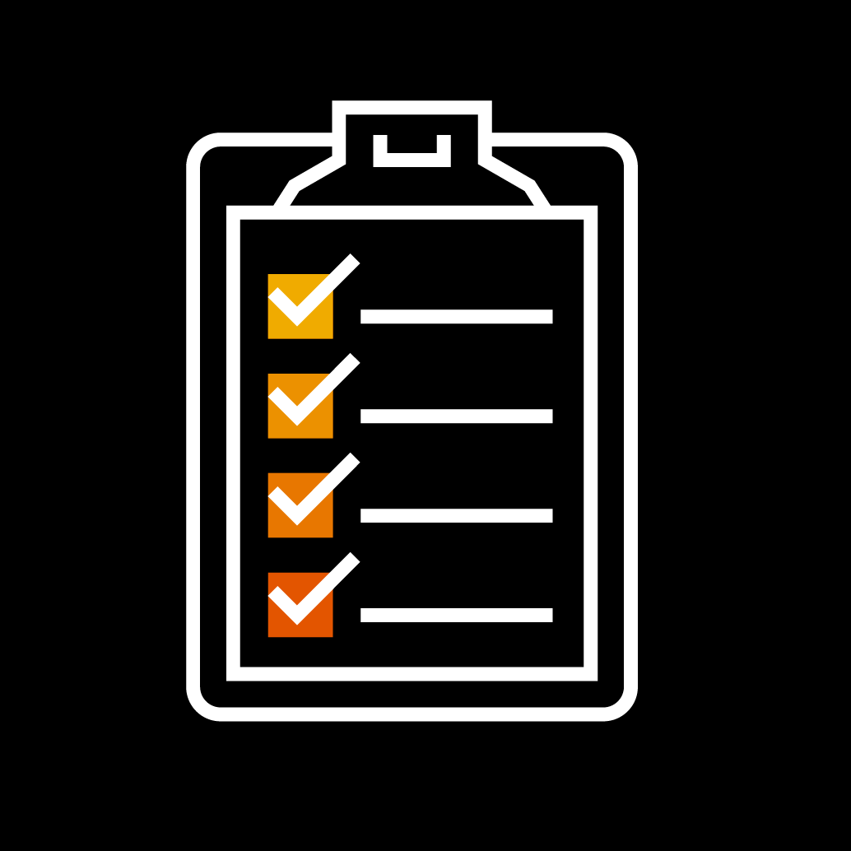



Was ist CI/CD?
Coding
Building
Testing
Review
Staging
Production
regelmäßige Bereitstellung von Apps
Automatisierung aller Phasen in der Anwendungsentwicklung
löst Probleme, die bei Integration von neuem Code auftreten
führt zu Transparenz im App-Lifecycle
Notes:
bei Integrationen treten gerne Merge-Conflicts auf oder andere Probleme auf, über die wir letztes semseter in SE schon gesprochen haben

Slide 12
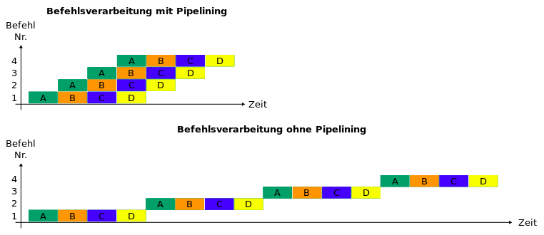
Definition: Pipeline
Befehl 4
Befehl 3
Befehl 2
Befehl 1
Die Befehlspipeline ist eine Art „Fließband“, bei dem Befehle in Teilaufgaben zerlegt werden, die parallel verarbeitet werden können.
Befehl 4
Befehl 3
Befehl 2
Befehl 1
Notes:
-Teile und Herrsche
-rechte Seite, oben Piplining genutzt, unten Befehl für Befehl -> Zeit deutlich länger

Slide 13
Continuous Integration Pipeline
Coding
Building
Testing
Fokus auf Integration neuen Codes
jeder hat Zugriff auf Build und Testrepository
mindestens tägliche Check-In des Codes
Build ist schnell
Validierung des Codes mit Unit Tests und Integration Tests
Build-Artefakte werden nach erfolgreichem Build in Testumgebung deployt

Slide 14
“Don’t leave the build broken.”

Slide 15
Continuous Delivery Pipline
Review
Staging
Fokus auf Auslieferungsfähigkeit
automatisiertes Feedback über Auslieferungszustand bei Änderungen
Deployments beliebiger Version per Knopfdruck möglich
Automatisierung aller Bereiche des Auslieferungsprozesses

Slide 16
Continuous Deployment Pipeline
Review
Staging
Production
Unterschied zu Continuous Delivery:
jede Änderung direkt in Produktion
Schnelleres User-Feedback
User bekommt immer die neusten Features

Slide 17
CI/CD Ein Praxisbeispiel mit Github-Actions
Fynn Weyrich
April 26, 2021

Slide 18
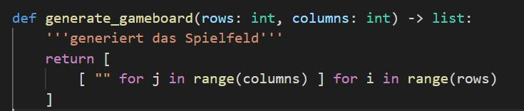
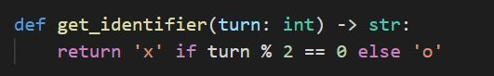
2 einfache Funktionen

Slide 19
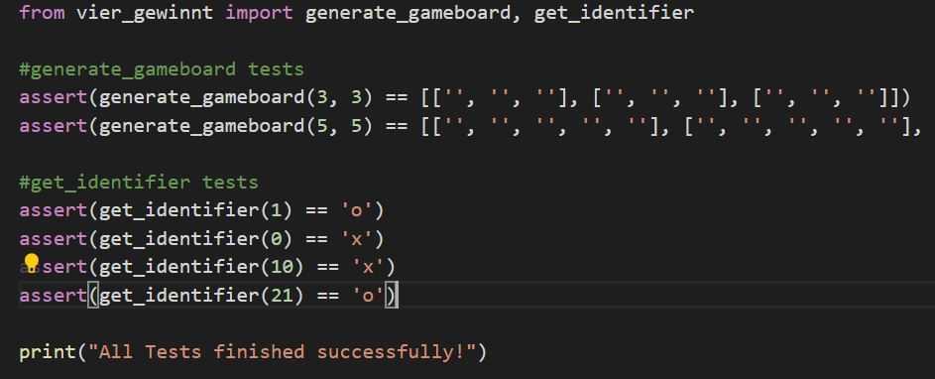
Einige Testcases

Slide 20
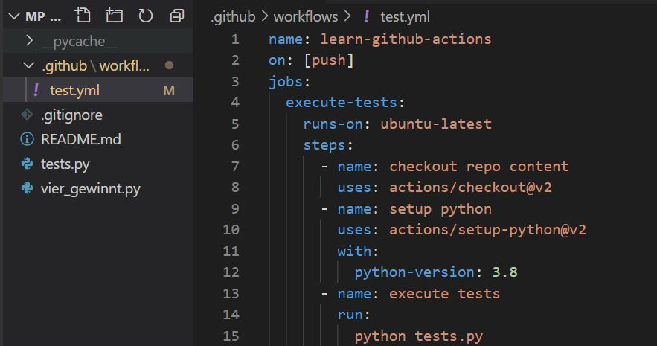
.github/workflows/test.yml

Slide 26
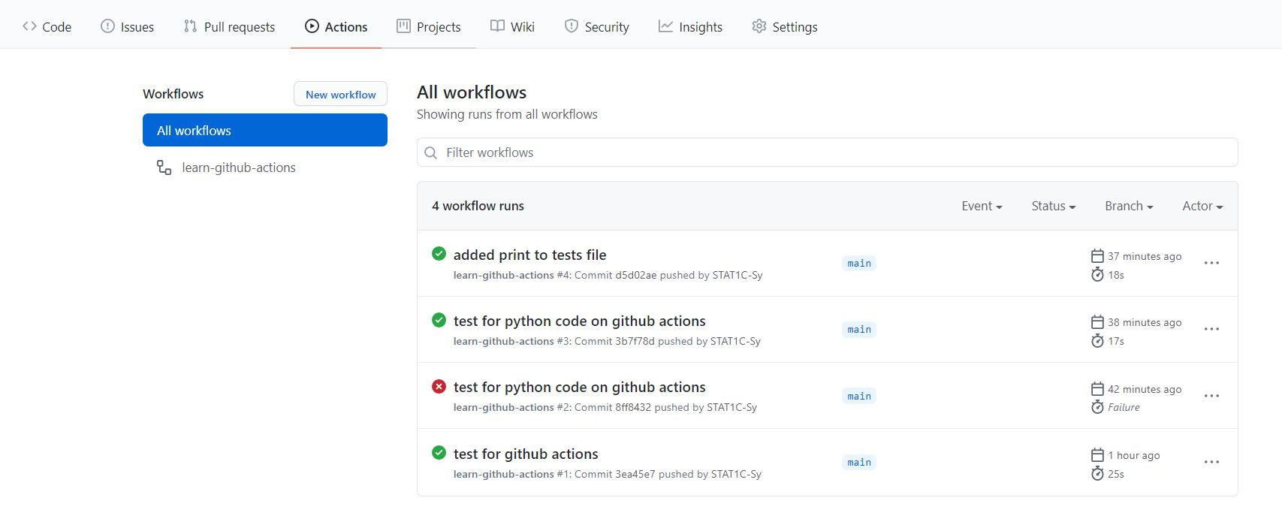
Übersicht über die ausgeführten Workflows

Slide 27
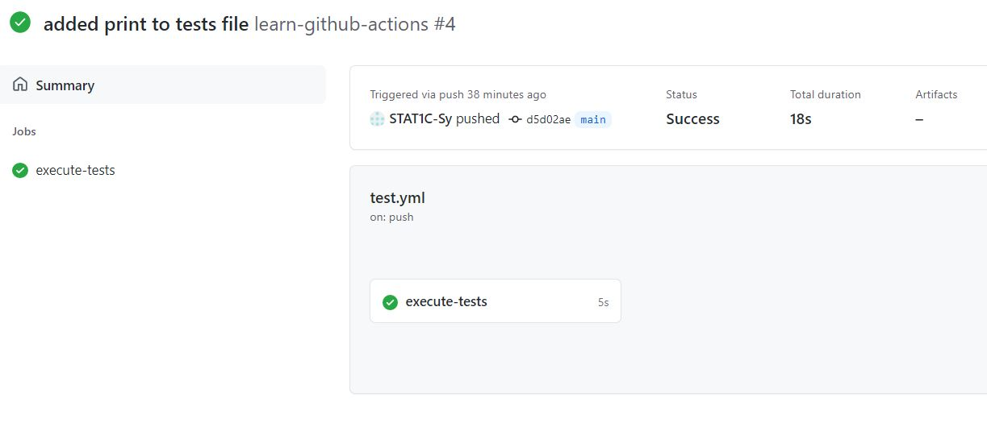
Übersicht über die Jobs

Slide 28
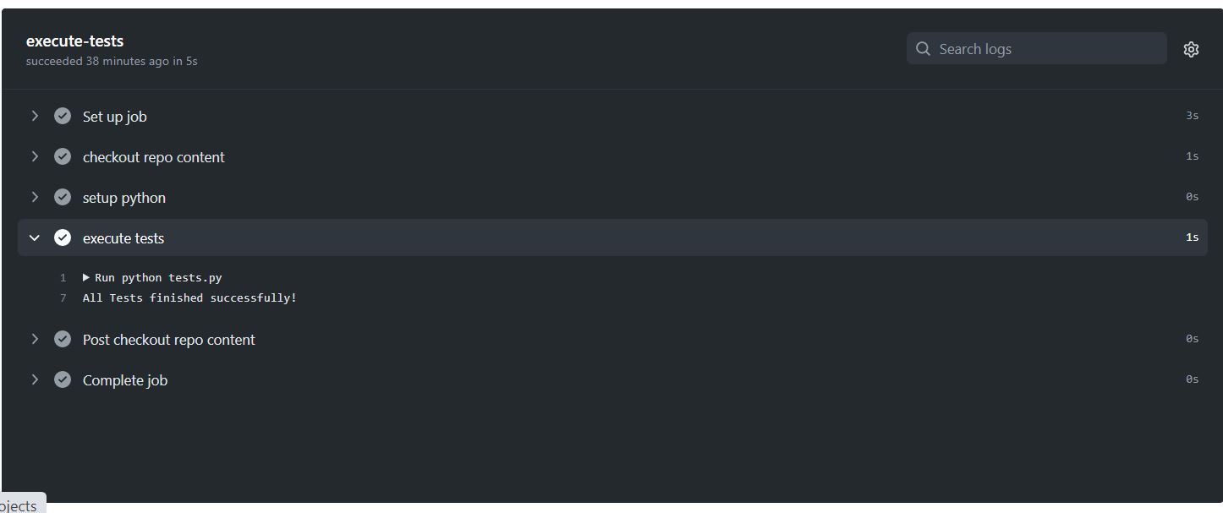

Slide 29
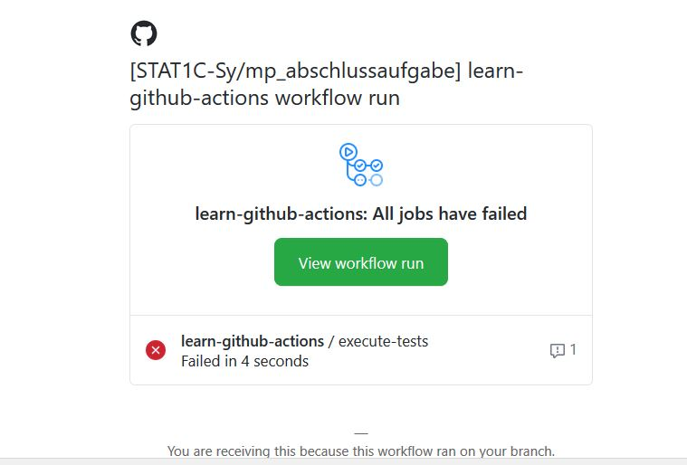
Wenn nicht alle Tests erfolgreich sind

Slide 30
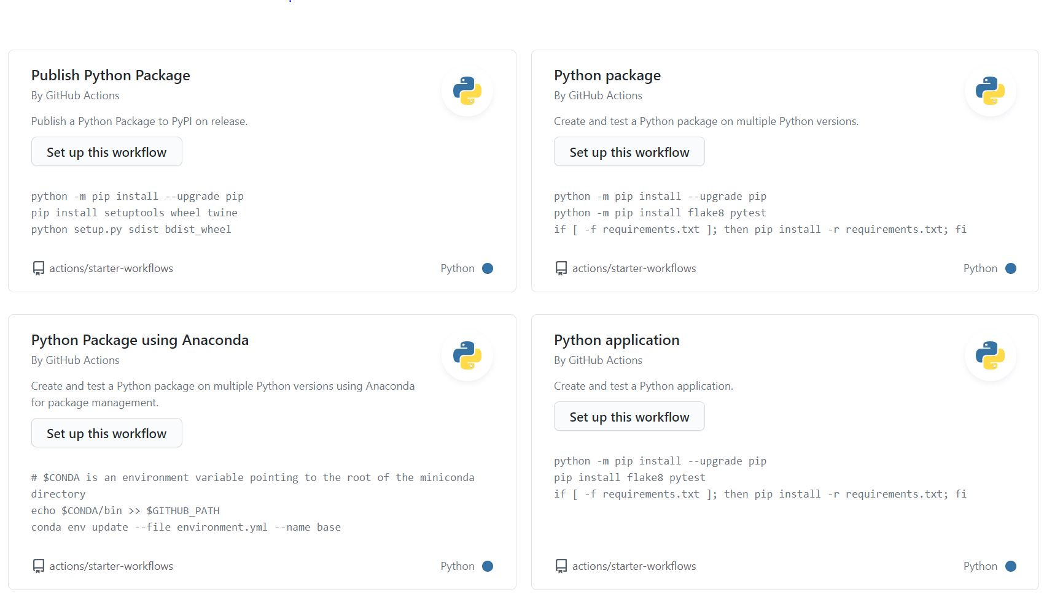

Slide 31
Weitere Anwendungsbeispiele
Durchsetzen von Styleguides
Bauen von Containern (ggf. mit Auslieferung)
Setzen von Environment-Variablen
…

Slide 32
Unser Miro Mockup, Personas…
Maik Kebernik, Robin Reyer, Matthias Biermanns
April 26th 2021

Slide 33
Unser Miro - Agenda
Mockups
Personas
User Story Map
Pflichtenheft
Zustandsdiagramm
Klassendiagramm
´Sequenzdiagramm

Slide 34

Mockup Kino App
Maik Kebernik
April 26, 2021

Slide 35
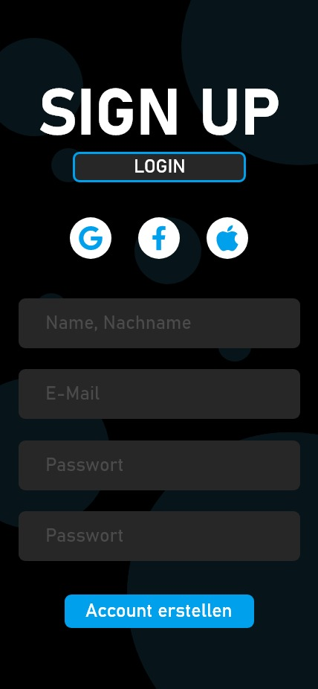
Mockup

Slide 36
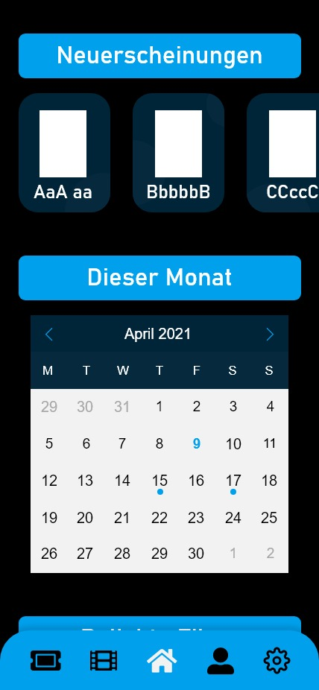
Mockup

Slide 37
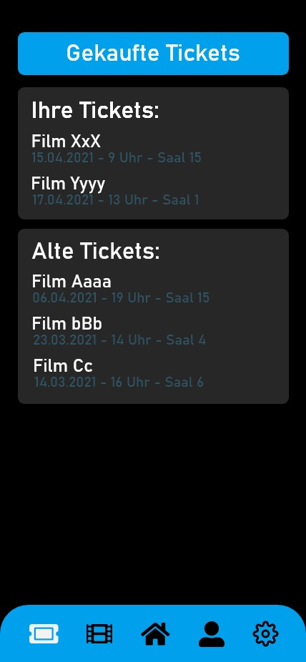
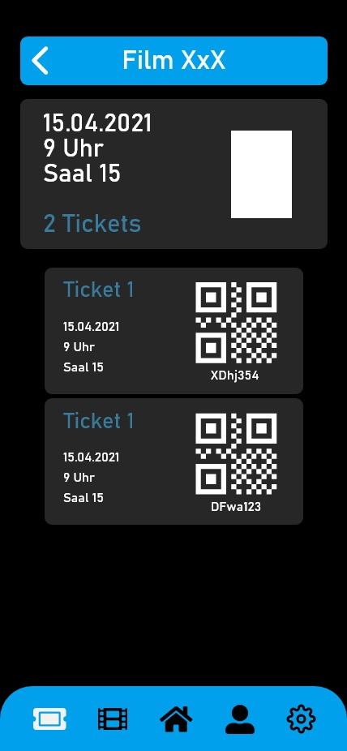
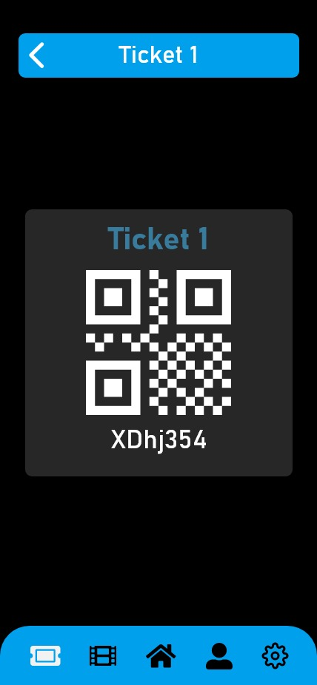
Mockup

Slide 38
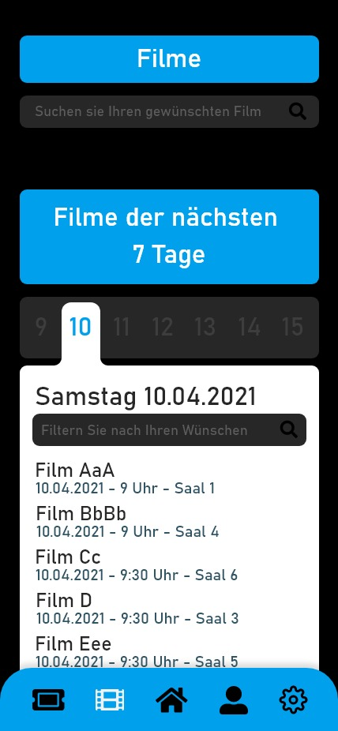
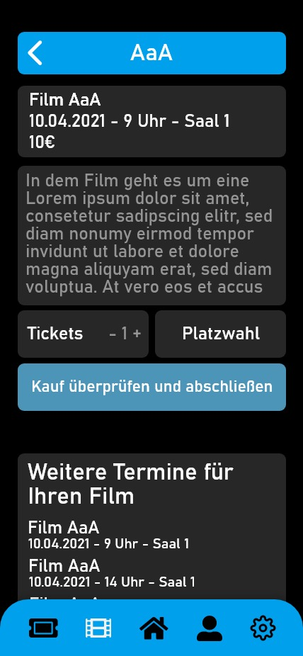
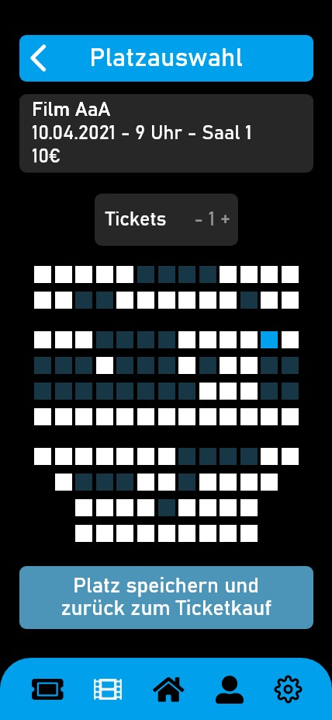
Mockup

Slide 39
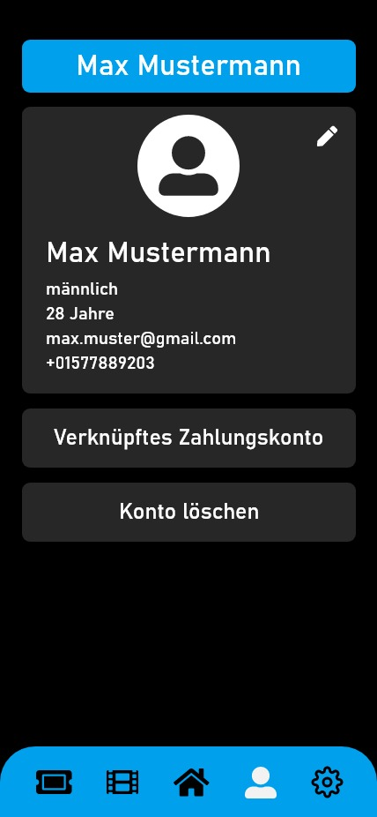
Mockup

Slide 40
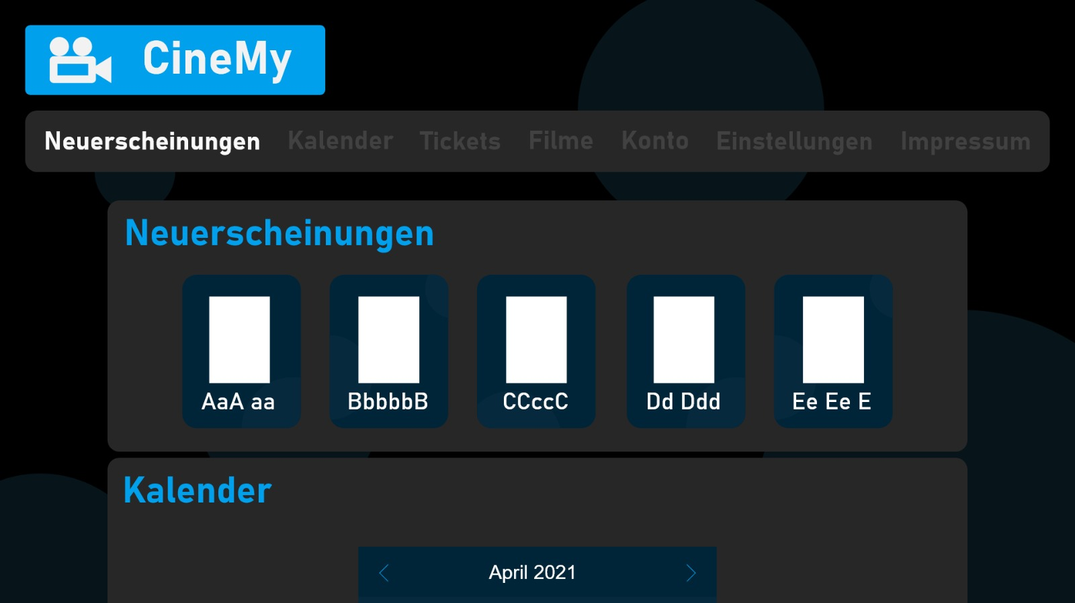
Mockup

Slide 41
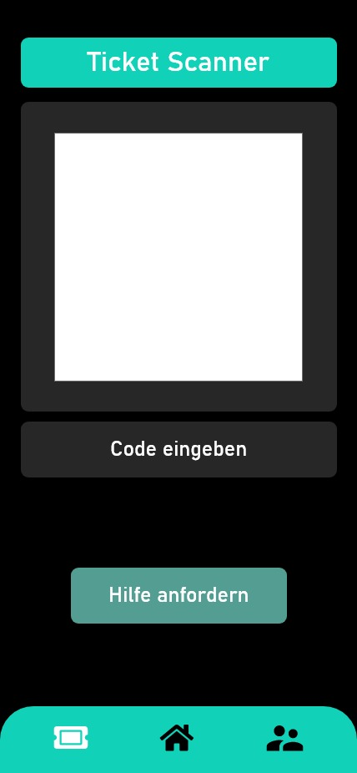
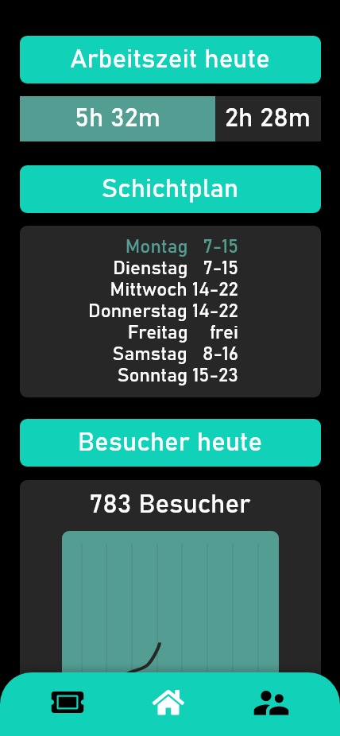
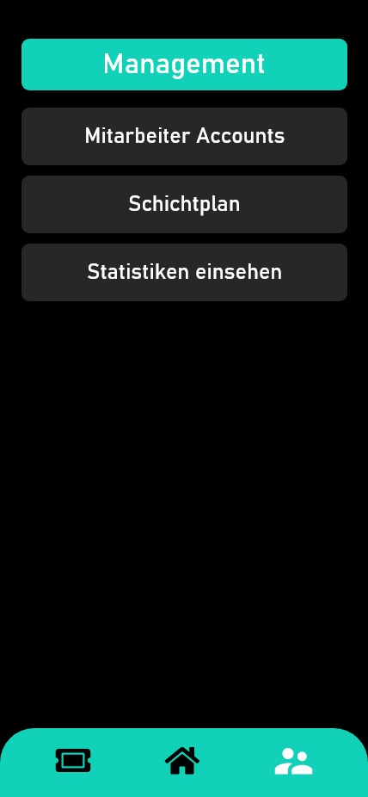
Mockup

Slide 42

Unser Miro Personas
Matthias Biermanns

Slide 43
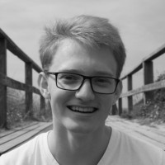
Robbyn Retail

Slide 44




Robbyn Retail
Ticketverkäufer am Empfang
Ticketkontrolleur
Kann Grundlegend mit PC’s umgehen
Nutzt Software im Alltag
Möglichst wenig Arbeit
Will Tickets einfach kontrollieren können
Hat Angst vor verärgerten Kinobesuchern

Slide 45

Wyndows Feyrych

Slide 46
Wyndows Feyrich
Kinobesucher
Digital Native
Benutzt ständig sein Handy
Löst, wenn möglich alles durch Technik
Ticket buchen mit wenig Klicks
Online-Ticket erhalten
Will immer wissen was es neues gibt
Altmodisches User-Interface
Langsame Systeme

Slide 47

Harald Boomer

Slide 48
Harald Boomer
Seltener Kinobesucher
Kann mit Technik nur schlecht umgehen
Möchte das Ticket per Post zugeschickt bekommen, oder
Möchte das Ticket ausdrucken können
Neuartige IT mit ganz
Zu viele Funktionen → unübersichtlich

Slide 49
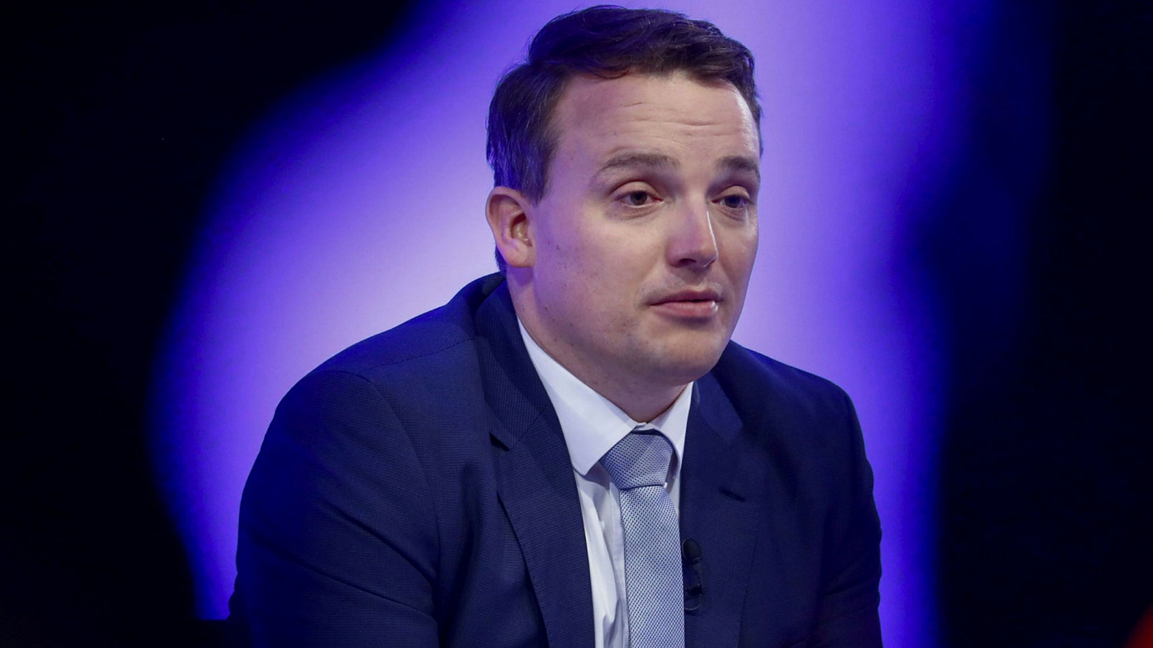
Krystof Käsch

Slide 50
Krystof Käsch
Kinobesitzer
Mittelmäßige EDV Kenntnisse
Umsatz steigern
Analyse von KPIs
Integration bestehender Systeme
Mitarbeiter möglichst effektiv und effizient einsetzen
Kein Überblick über das Unternehmen
Veraltete unschöne IT-Systeme

Slide 51
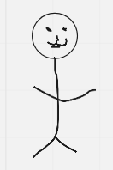
Styff Standard

Slide 52
Styff Standard
Standard-User
Mainstream
Kann grundlegend mit PCs umgehen
Benutzt Software im Arbeitsleben
Möchte entspannt und schnell ein Ticket kaufen
Ticket ausdrucken wenn mal wieder das Internet ausfällt
Schwierig zu bedienende IT-Systeme

Slide 53

User Story Map Kino App
Maik Kebernik, SAP
April 04, 2021

Slide 54
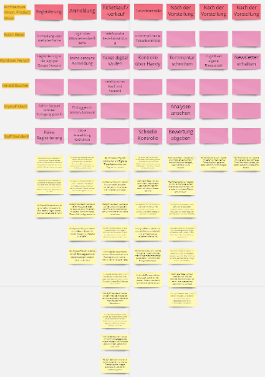
User Story Map

Slide 55
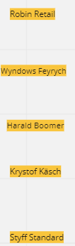
User Story Map
Ticketkauf/-verkauf
Nach der Vorstellung
Registrierung
Anmeldung
Ticketkontrolle
Robin Retail
Wyndows Feyrych
Harald Boomer
Krystof Käsch
Styff Standard

Slide 56
User Story Map
Ticketkauf/-verkauf
Nach der Vorstellung
Registrierung
Anmeldung
Ticketkontrolle
Ohne Anmeldung fortfahren
Schnelle Kontrolle
Berwertung abgeben
Styff Standard
Keine Registrierung

Slide 57
User Story Map
Ticketkauf/-verkauf
Als Robin Retail möchte ich unkompliziert im Internet gekaufte Tickets auf ihre Echtheit und Gültigkeit überprüfen können, um nur Besucher in das Kino zu lassen, die bezahlt haben
Als Krystof Käsch will ich verhindern, dass jemand illegal das Kino besucht, damit ich keinen Umsatz verliere
Als Styffn Standard möchte ich, dass mein Ticket schnell Kontrolliert werden kann um auch kurz vor dem Filmbeginn ins Kino zu kommen
Als Krystof Käsch möchte ich, dass die Software einfach für meine Mitarbeiter zu verstehen/erlernen ist.
Als Wyndows Feyrych möchte ich bei der Ticket Kontrolle mein Ticket möglichst schnell parat haben, damit ich den Film genießen kann.
Als Harald Boomer möchte ich wissen, wohin ich mit meinem Ticket muss, damit ich nicht planlos vorort bin

Slide 58

Unser Miro Pflichtenheft
Matthias Biermanns

Slide 59
Einsatz
Anwendungsbereich:
Ticketbuchung
Ticketreservierung
Ticketkontrolle
Datenauswertung
Kontaktaufnahme mit Kinobetreibern → Feedback
Zielgruppen:
Mitarbeiter
Robbyn Retail
Krystof Käsch
Kunden
Wyndows Feyrich
Harald Boomer
Styff Standard
Betriebsbedingunen:
Mit Internetzugang überall nutzbar (Kunde)
Rezeption eines Kinos (Mitarbeiter)
Dauerhaft in Betrieb
Unbeaufsichtigter Betrieb

Slide 60

Umgebung
Software:
Docker
Gotenberg
CentOS Linux release 8.2.2004
Digitale Zahlungsanbieter
Node.js (+ Typescript)
Flutter
Vue.js mit Vuetify
Orgware:
Vorraussetzungen:
Stammdaten
Erste Filme
Accounts für Mitarbeiter
Organisatorische Schritte:
Von dem Kinobesitzer müssen Mitarbeiter angelegt warden
Von diesen müssen Filme angelegt werden
Hardware:
Webserver:
Min. 2 GB RAM
Processor 1 Core 3,6 GHz

Slide 61


Funktionalität
Systemfunktionalität:
Verkaufsanalysen
Erstellung von Tickets
Filter- und Suchfunktionen
Wichtigste Dokumente:
QR-Codes
Rechnungen
Tickets

Slide 62






Funktionalität Typische Arbeitsabläufe

Slide 63


Daten
Welche Daten:
Langfristig zu Speichern:
Rechnungen → 10 Jahre
Personalisierte Daten
Umfang der Daten:
Ca. 10 MB pro Kino an Datenbankspeicher
Ca. 10 GB Dokumente pro Kino
Daten für ca. 10.000 Kunden Pro Kino

Slide 64

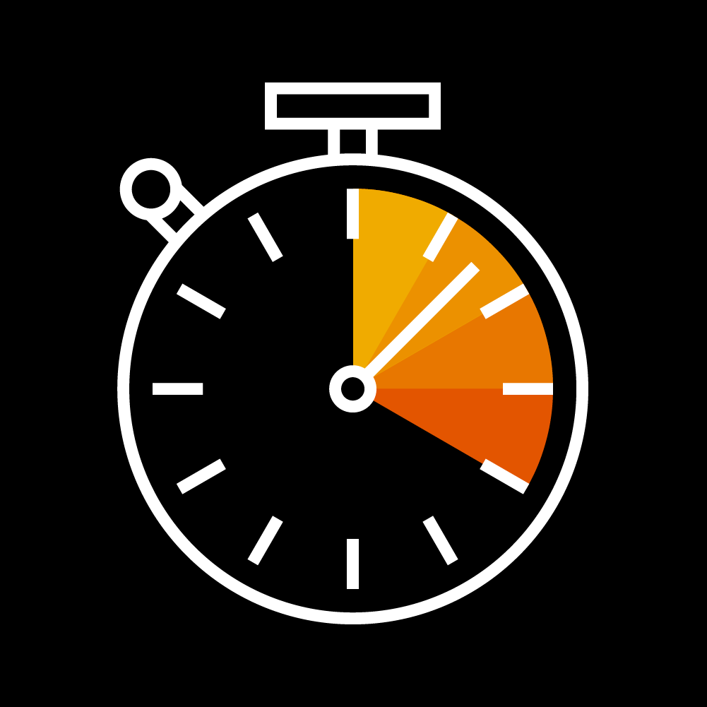


Leistungen
Eine Suche darf max. 3 Sekunden dauern
Ticketkontrolle darf max. 8 Sekunden dauern
Buchungsprozess darf max. 4 Minuten dauern

Slide 65

Benutzeroberfläche
Eigenschaften:
Mitarbeiter:
Grundlegende Kenntnisse nötig
Kunden:
Wenig Erfahrungen mit IT
Art der Nutzung:
Mitarbeiterseite:
Täglich
Beruflich
Nutzung mit geringem IT-Wissen
Kundenseite:
Seltene Nutzung
Privat (Freizeit)
Nutzung ohne IT-Kenntnisse

Slide 66

Qualitätsziele
In allen gängigen Browsern verfügbar
Tickets nicht größer als 2 MB
Einfache Wartbarkeit durch die Benutzer

Slide 67

Unser Miro Zustandsdiagramm
Matthias Biermanns

Slide 68
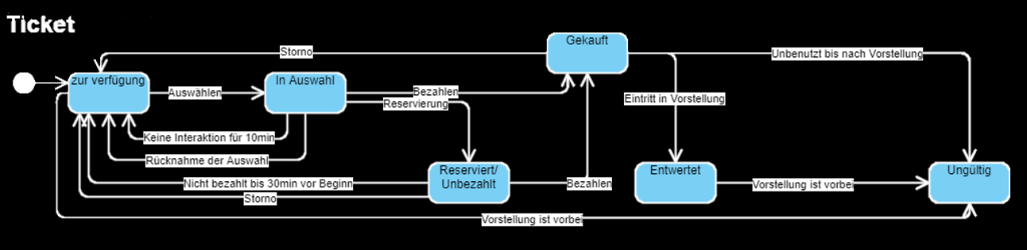
Zustandsdiagramme

Slide 69
Unser Miro Klassendiagram
Robin Reyer

Slide 70
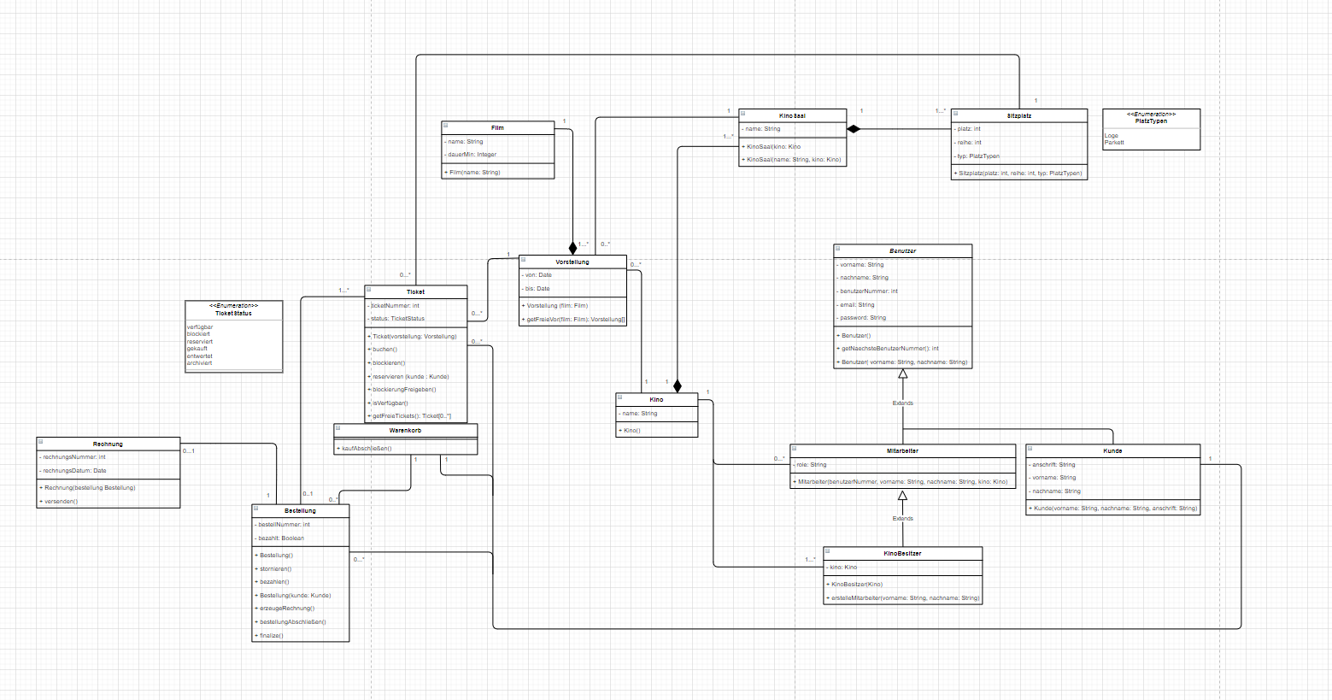

Slide 71
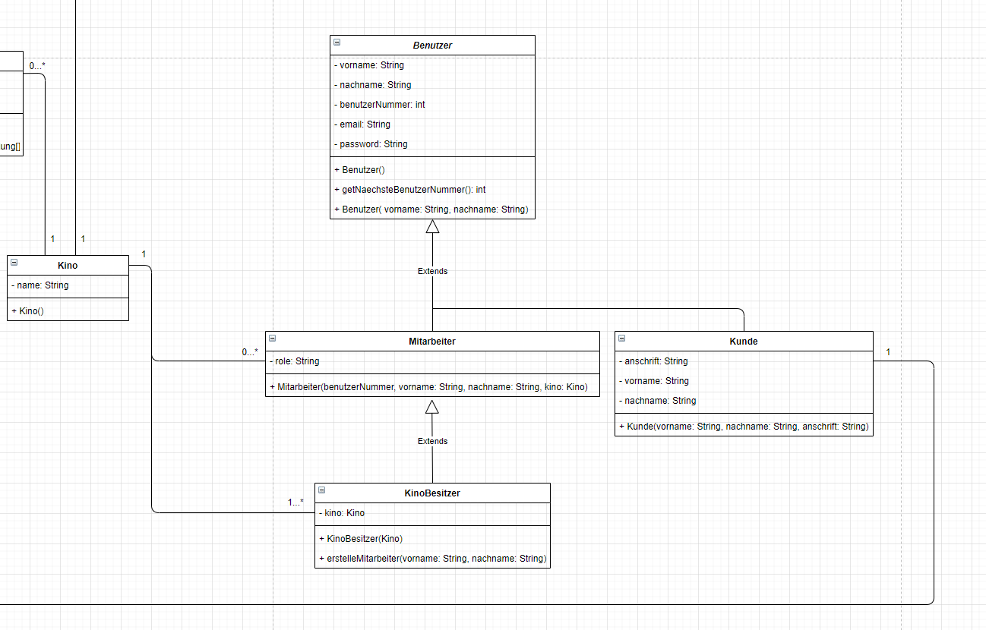

Slide 72
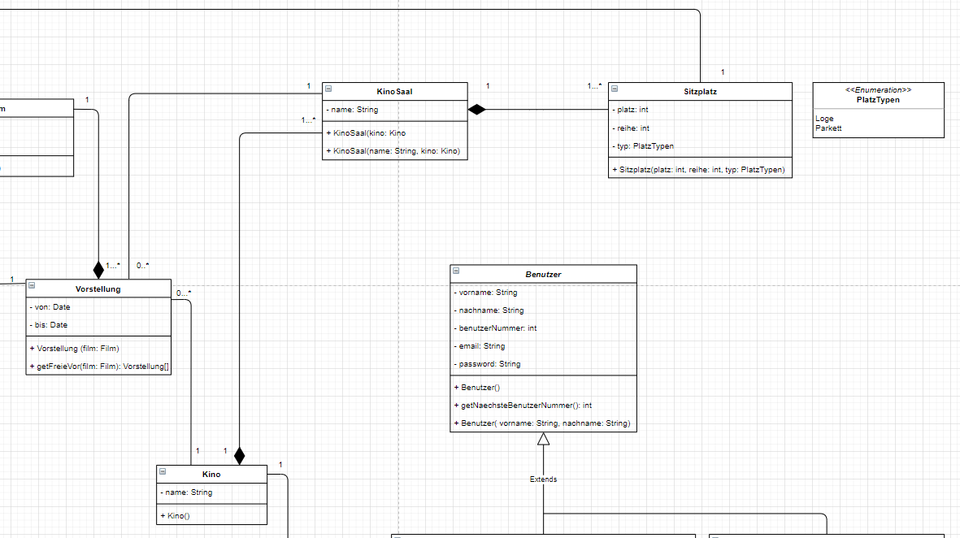

Slide 73
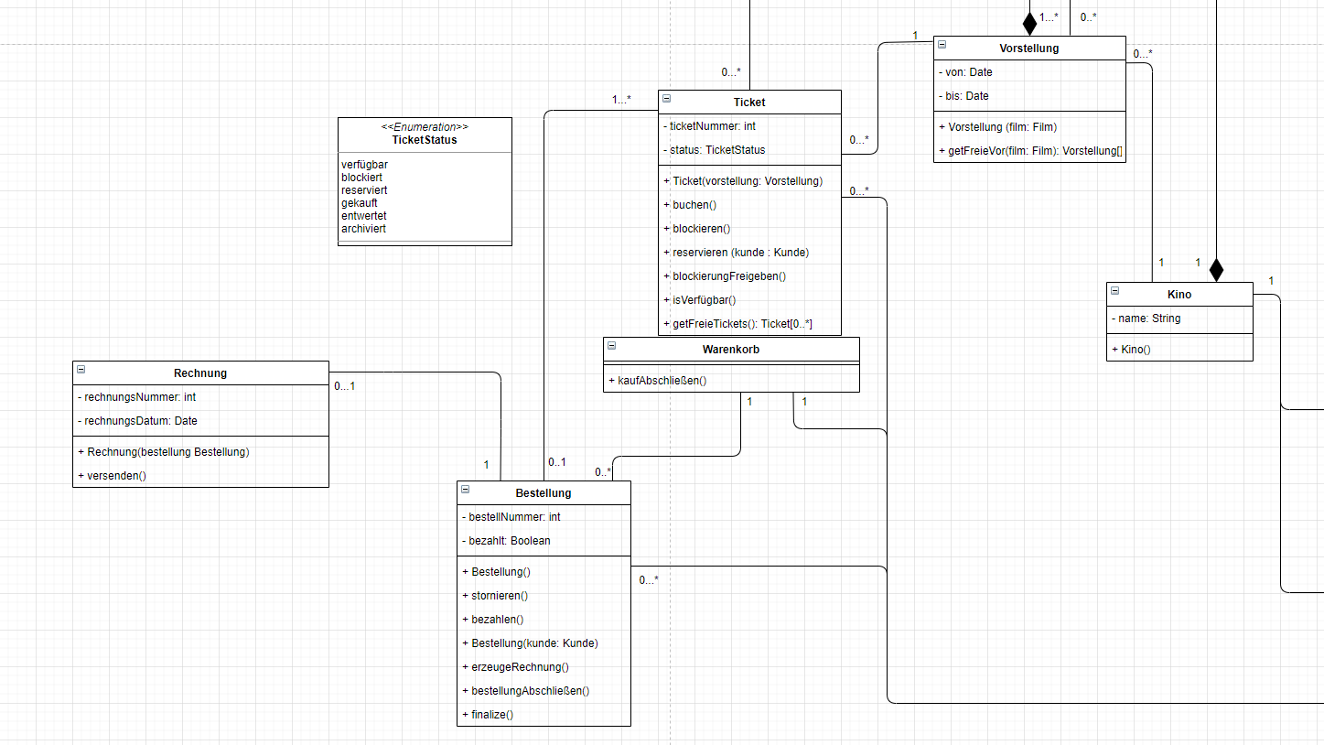

Slide 74
Unser Miro Sequenzdiagram
Robin Reyer

Slide 75
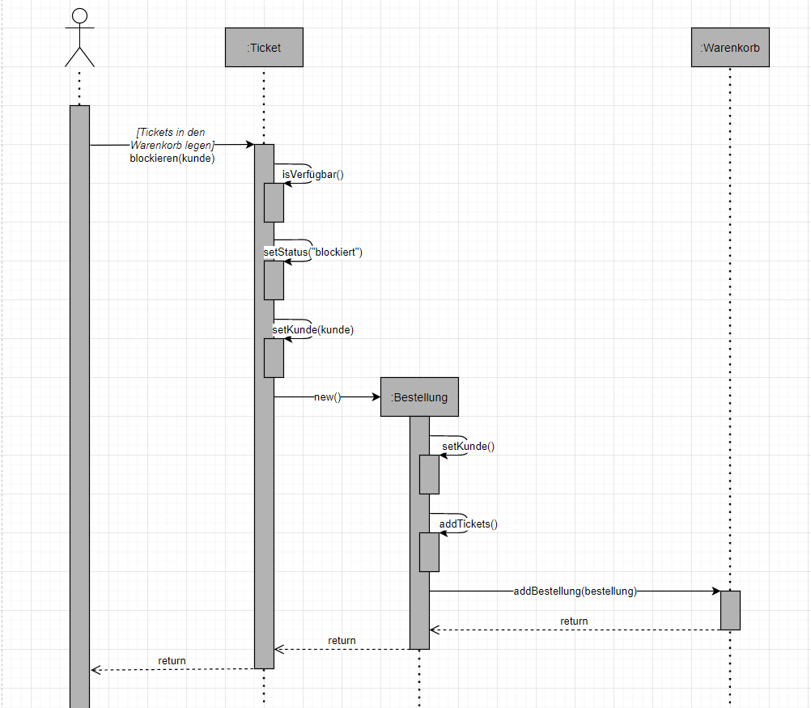

Slide 76
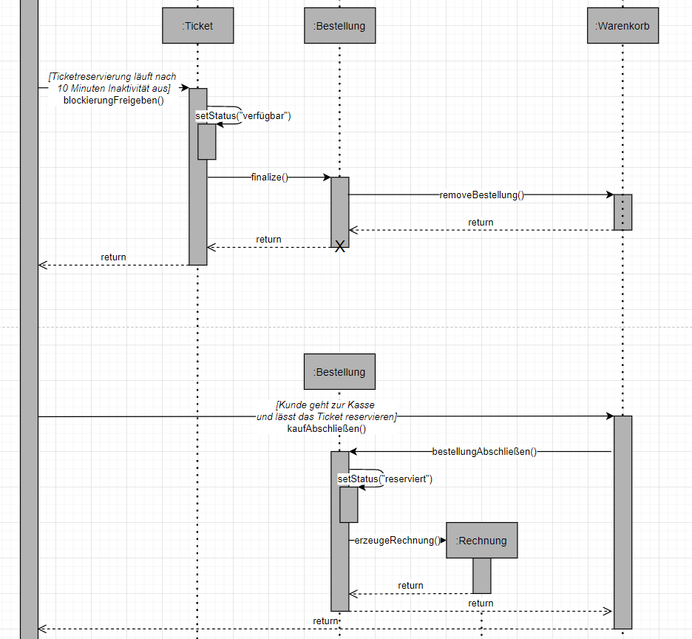

Slide 77
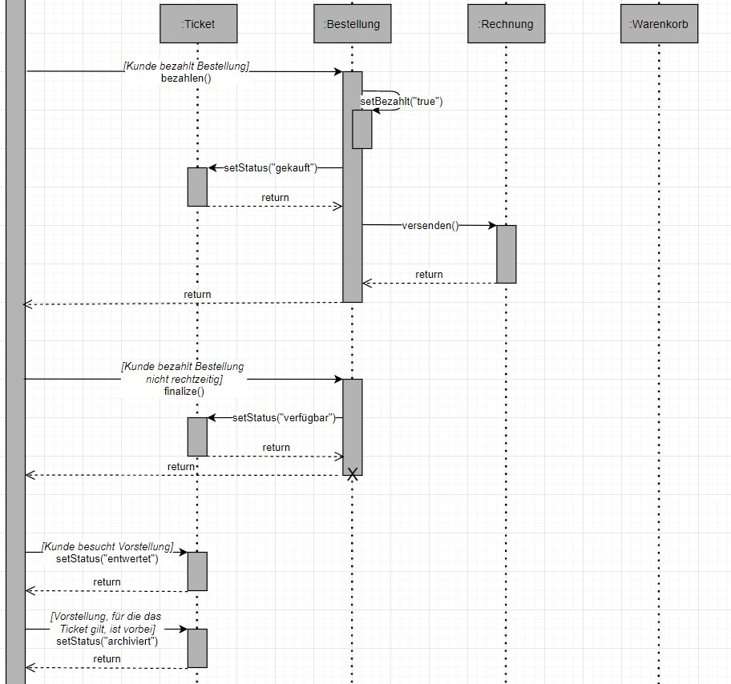

Slide 78
Thank you.

